Slide 1

驴妈妈平台架构
平台架构部

Slide 2
议程
相关背景
架构总览
架构关注点
架构设计维度
新架构的思考

Slide 3
相关背景
网站整体向平台化转变，产品品类大量增加。
产品碎片化，用户能更自由定制产品，平台提供更好的自由行体验。
大量的线上线下供应商上接入，产品数量大幅度增加。

Slide 4
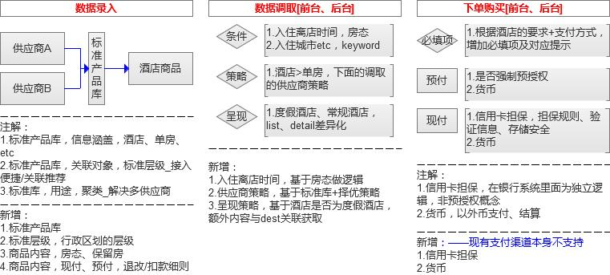
相关背景——酒店业务流转

Slide 5
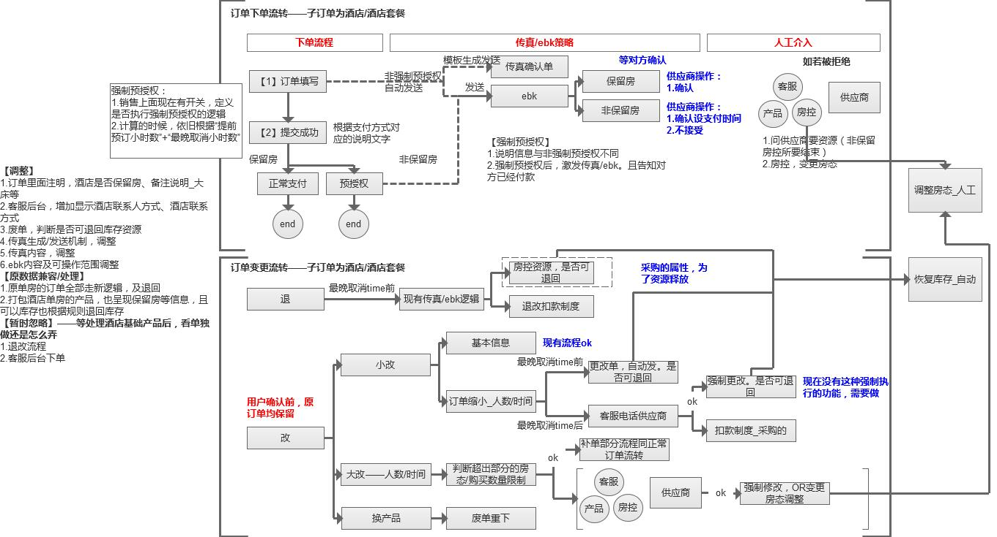
相关背景——酒店订单处理

Slide 6
相关背景——转变分析
现象 | 问题 | 解决
产品信息的维护，由供应商完成（通过API、EBK） | 一个产品多个供应商 | 定义标准产品库，行业标准为基础进行扩展
 | 平台定义的字段和供应商提供的字段不对应 | 通过算法进行数据的提炼
产品数量几何级增长 | 供应商产品是否直接用来销售 | 供应商都是提供完整的商品，可以采销一体
产品品类大幅增长 | 每个品类都有特性，有定制化要求，且要求快速响应 | 独立维护产品品类信息，并以品类为导向，定制采销处理【调取、呈现、下单、订单流转】
 | 订单流转要求灵活多变，且数量大幅新增 | 通过工作流引擎，使订单流程可配置
需要大量的自由行产品 | 通过打包产品的方式，需要进行大量的创建和维护管理行为，且需要评估打包产品合理性 | 以组合产品代替打包产品，通过数据挖掘技术、用户行为分析、员工处理等手段完成组合产品

Slide 7
架构总览 – 业务
独立系统
面向客户
面向供应商
呼叫中心
管理信息系统
WEB
Mobile
点评
促销
团购
SMS
Email
… …
点评
通关
ebk
fax
酒店直连
火车票直连
供应商管理
采购管理
… …
点评
客户管理
收益管理
客户关系管理
客户分析
我的驴妈妈
点评
资金管理
支付平台
对账
财务管理
系统管理
监控
配置管理
产品
门票
线路
酒店
大交通
附加产品

Slide 8
架构总览 – 技术
购物
媒体
Mobile
内容管理
搜索
论坛
攻略
APP应用
购物车下单
位置
手机浏览器
地图
产品管理
库存管理
价格&促销管理
组合管理
门票
线路
酒店
门票
线路
酒店
产品管理
库存管理
价格管理
促销管理
创建组合产品
第三方服务
报表
报表
订单处理
统一订单管理
财务结算
客户管理
供应商管理
数据仓库
支付管理
佣金管理
客户管理
积分管理
旅行社
酒店
酒店集团
景区
车队
航空公司
分销管理
营销管理
分销商
分销服务
渠道管理
活动管理
火车票
游轮
保险
GDS
存储
通信服务
database
NoSql
传真服务
短信服务
邮件服务

Slide 9
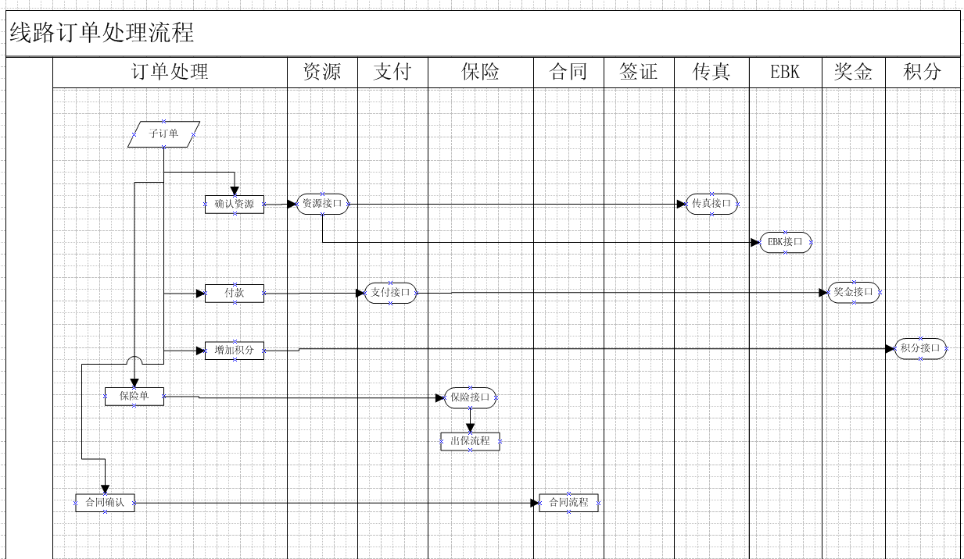
架构关注点：订单流程
表现：
订单流程所参与者数量较多，复杂度随之上升。
流程中各上下游节点所体现的耦合度高。
流程的数量较多（包括各类的正反向操作流程）。
目标：
降低流程各节点的耦合度

Slide 10
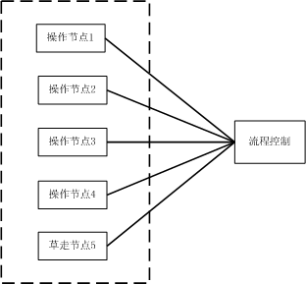
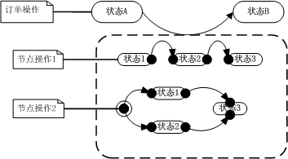
架构关注点：订单流程
从订单状态的某次变化进行分析：
订单流程会激发一系列相关子流程
订单的状态是否发生变化，由各子操作的状态变化情况共同决定
期望的目标结构：
节点和流程尽可能分离
能对流程进行集中管理和控制

Slide 11
架构关注点：订单流程
目标：松耦合
改造方案：工作流引擎

Slide 12
架构关注点：同品多供
Nginx
核心组件：
分布式缓存：存放大量产品的相关报价信息，如销售价格，时间价格矩阵等。
配置中心：对于不同的供应商服务和产品，制定特定的调整更新频率和缓存过期时间。（如：对于热点产品，要给予较短的过期时间；对于余票量低的产品，要提升更新的频率。）
政策中心：在获得供应商标准销售价格的基础上，通过配置的规则计算出成本价和销售价。
对接适配器：根据各供应商提供的不同协议，给出不同的信息对接实现。
静态内容
动态内容
分布式缓存
政策中心
配置中心
对接适配器

Slide 13
架构关注点：同品多供
目标：海量业务数据抓取
改造方案：基于消息服务的异步数据（报价）抓取
应用服务器
其他系统
Queue
Topic
抓取组件（线程池）
供应商数据服务

Slide 14
架构关注点：同品多供
目标：解决供应商接口不稳定
使用供应商接口的注意事项
假定对方提供的服务不稳定（webservice，socket）
设置超时（连接超时，读取超时）
添加监控（访问次数，平均响应时间，失败率）
用日志界定边界（记录所有的输入输出，以用来判定我方还是对方的出现问题）

Slide 15
架构关注点：采销产品统一
采购产品和销售产品共存的一些现象：
每个分销渠道需要基于同一采购产品创建一个新的销售产品。
不同供应商的同种采购产品无法归类统一。
为了解决多个产品的库存共享问题，基于虚拟库存创建了虚拟采购产品。

Slide 16
架构关注点：采销产品统一
目标：产品标准化
当前域模型：
目标域模型：
供应商
供应商n
采购产品属性
采购产品
产品属性n
产品
销售产品组成
订单明细采购产品
订单明细
销售产品属性
销售产品
订单明细
产品展示
产品展示
结论：
1.减少领域对象，降低关系的复杂度。
2.需要引入额外的策略，来处理产品和供应商以及产品和产品属性的对应关系。

Slide 17
架构关注点：个性化搜索引擎
传统搜索引擎的不足：
用户进行检索时，无法用简单有效的几个关键字清晰表达所查找的对象。
搜索引擎无法在一次搜索的基础上，做出更细的二次搜索。
相同的关键字，无法提供个性化的搜索结果。
搜索结果过多，无法精确选择适合的产品。

Slide 18
架构关注点：个性化搜索引擎
目标：最大程度符合用户的喜好
个性化搜索的核心技术：
网页类型获取（网页分类算法）
用户兴趣获取（用户行为数据的分析）
个性化的排序算法（数据挖掘技术）

Slide 19
架构关注点：个性化搜索引擎
map-reduce
Solr
Solr
Tokenization
index
Search web
Machine Learning
Ranking
Product DB
Usertrack
DB/NoSQL
Data crawler

Slide 20
架构关注点：结论
订单处理模块本身的业务逻辑复杂且代码耦合度较高，从而在添加或者修改相关订单业务逻辑的时候调整周期较长。工作流的引入，使订单业务流程实现可配置化。有效提升订单处理组件的机动性，以小代价更改相关的设计和实现。
独立维护旅游产品品类信息，有效满足品类扩展的灵活性。同时，品类信息贯穿整个采销过程，保证处理逻辑上的一致性。
产品标准化概念的提出，需要对系统原有设计进行重新梳理并调整。
标准产品的销售价格由多个供应商比价结果以及分销商的分销策略来共同决定。
标准产品的库存判断将由多个供应商的统计结果来确认。
大量供应商产品的接入，业务（价格等）数据的存储策略和运算策略都会受到冲击。
大量销售产品的出现，用户通过搜索引擎获得产品的操作数会增加，需要持续提升购买转化率。

Slide 21
架构设计维度
名称 | 解释
自包含原则 | 对客户端而言，服务应是自包含的。自包含是指客户端使用本服务不需要依赖其他服务，服务内部是紧耦合而服务之间是松耦合的。
无状态原则 | 原子服务应该都是独立的请求，服务的实现不应该依赖于其他服务的上下文和状态, 即服务应是无状态的。
跨子系统边界原则 | 服务应跨子系统边界。SOA的目标之一是实现分布式系统间的整合，因此服务至少应跨子系统边界。那些在子系统内部调用的模块不适合服务化，如果服务化，反而降低效率。
业务复用原则 | 业务层面上的复用是SOA从具体实施角度上的最大价值，一个服务被复用的频度越高，其对整个SOA架构的贡献就越大。服务暴露时应尽可能考虑复用，复用是降低开发成本，提高IT敏捷性的关键之一。
服务粒度原则 | 几个服务在业务上关联性大，应考虑合并这些服务为一个更粗粒度的新服务。在交易数量众多的情况下尤其如此。服务之间关联性可以从业务逻辑和业务数据两方面考虑。

Slide 22
新架构——模块分析
重做模块：
产品管理
订单管理
营销活动
分销管理
供应商管理
新增模块：
旅游产品品类管理
供应商对接平台
算价&促销系统
购物车
修改模块：
内容管理
财务管理
运营管理
点评管理
搜索列表（前台）
产品详情（前台）
产品预订流程（前台）
BI

Slide 23
新架构——核心架构调整
WEB
Mobile
旅游产品品类缓存
时间价格表缓存
库存信息缓存
品类管理
产品管理
算价&促销管理
供应商管理
品类数据服务
产品信息服务
标准产品管理
产品算价组件
促销组件
库存数据服务
供应商管理
属性组件
分销管理
时间价格比价
产品组件
文描组件
图片组件
地图组件
品类信息数据
分销策略组件
分销商产品管理
政策中心
品类管理
产品信息数据
分销订单管理
分销商管理
价格数据服务
配置中心
订单管理
其它涉及模块
分销对接管理
供应商数据对接平台
营销活动
订单明细管理
工作流引擎
购物车
安全组件
日志组件
供应商数据服务
EBK
内容管理
任务管理
财务管理
流程管理
订单组件
资源审核
传真组件
…
…
分销商数据服务
对接日志组件
抓取组件
运营管理
点评管理
… …
API对接
监控组件
协议解析组件
流程数据、业务数据

Slide 24
新架构—团队规划
团队 | 产品经理 | 架构师 | 开发人员 | 测试人员 | 团队技能 | 负责模块
订单组 | 1 | 1 | 3 | 1 | 工作流规范 熟悉酒店流程 | 订单管理
产品组 | 1 | 1 | 3 | 1 | 电商背景 | 产品管理 品类管理 营销活动
供应商组 | 1 | 1 | 2 | 1 | 高并发 分布式缓存 性能调优 | 供应商管理 供应商对接平台
分销组 | 1 | 1 | 3 | 1 | 系统安全性 规则引擎 | 分销平台 算价系统 促销系统
重构组 | 1 | 1 | 3 | 1 | 重构经验 协调能力 | 购物车 和现有团队配合完成相关模块修改
合计 | 5 | 5 | 14 | 5
协助人员：运维（1）DBA（1）配置管理（1）流程（1）PM（2）

Slide 25
新架构——里程碑
里程碑1：概要设计、需求分析及原型完成，完成&确认基础服务（9月30日）
需求搜集整理（各个模块需求）
系统原型构建
项目环境（开发环境，压力测试环境等）
公共模块（公共组件等）
基础服务（消息服务，分布式缓存等）
里程碑2：测试版发布（12月30日）
详细设计
代码开发
模块测试
周边系统构建
数据准备
里程碑3：系统上线（1月15日）
集成测试
压力测试
上线环境、数据准备

Slide 26
谢谢!

